Slide 1
金贝壳涂料需求文档签订及草拟合同
2017年10月17日
熊猫团队

Slide 2
目 录
A
需求文档的签订
CONTENTS
B
草拟合同讨论过程
C
合同内容整理
D
总结

Slide 3
PART
需求文档的签订

Slide 4
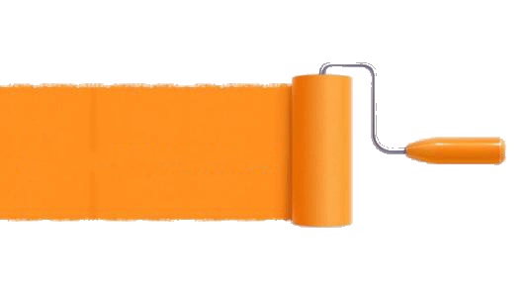
需求文档的签订
1. 10月15日我们第一次到了金贝壳涂料的店铺里，因为老板正在进行店铺的搬迁没有时间与我们签订。
2. 10月17日因为李佩珍与王叶出门有事，安排了其他三个去签订需求文档，但由于一些原因，最终我们的需求文档未能成功签订。

Slide 5
PART
草拟合同讨论过程

Slide 6
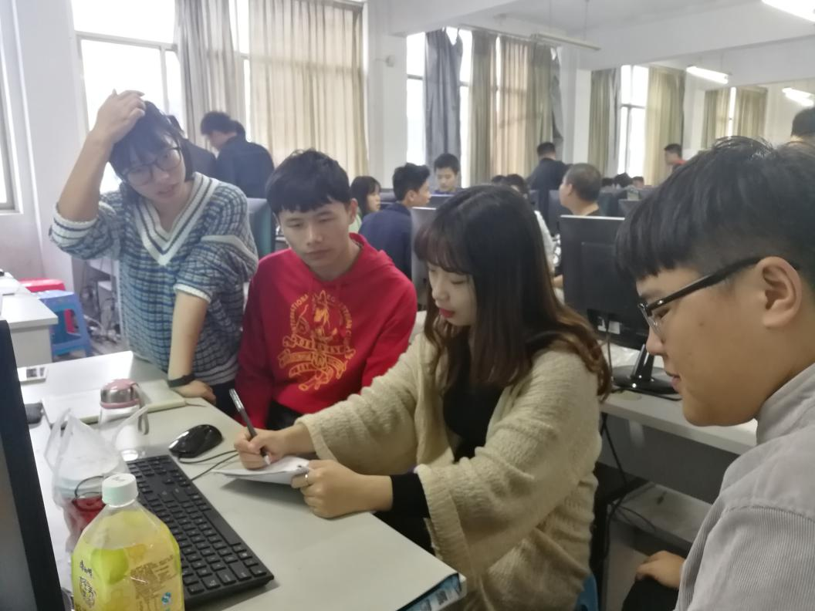
课堂讨论
1
在课堂上讨论了合同要包含哪些大致内容和项目费用怎么写

Slide 7
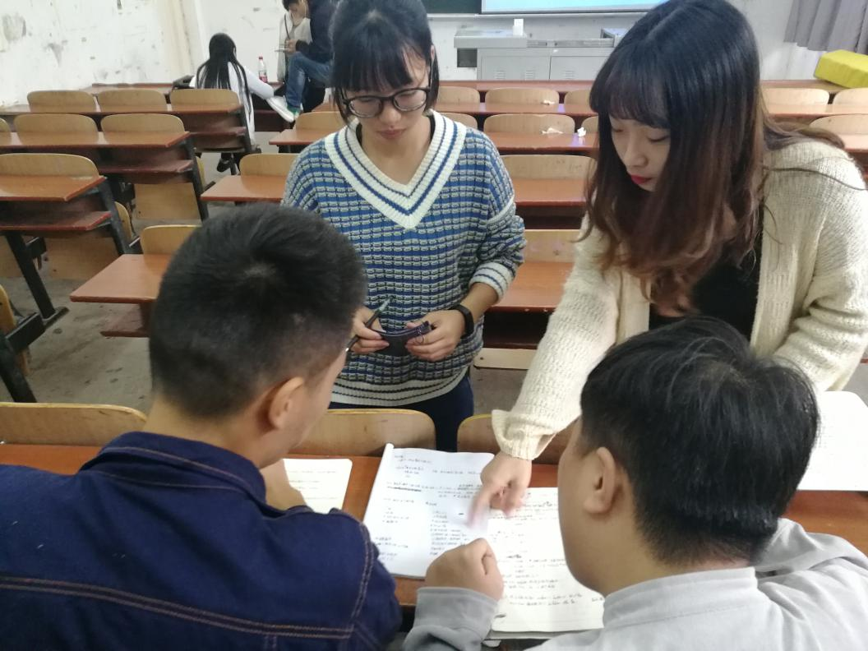
2
课后会议
课后在求实楼开会
组长安排了每个人要完成的工作

Slide 8
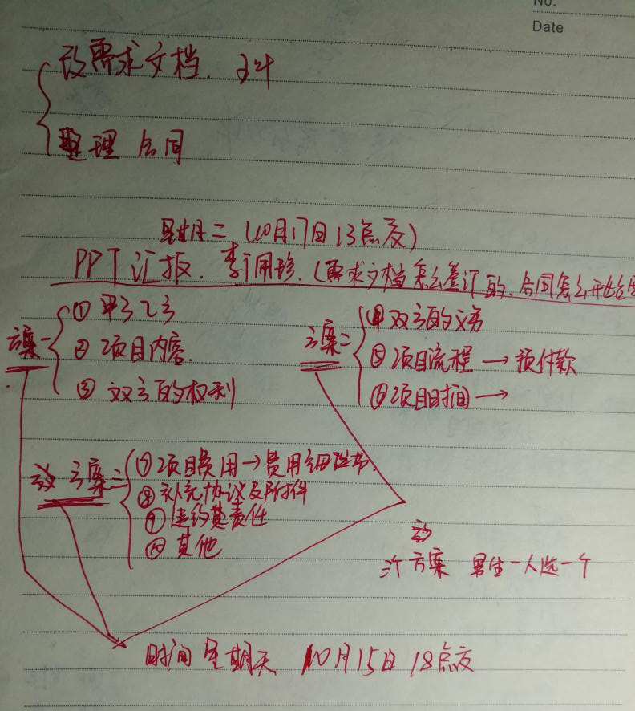
3
工作安排
王叶：改需求文档，整理合同
李佩珍：PPT制作
周喜才：合同内容（甲方乙方，项目内容，双方的权利）
潘涛：合同内容（双方的义务，项目流程，项目时间）
谢育珑：合同内容（项目费用，补充协议及附件，违约责任）

Slide 9
PART
合同内容整理

Slide 10
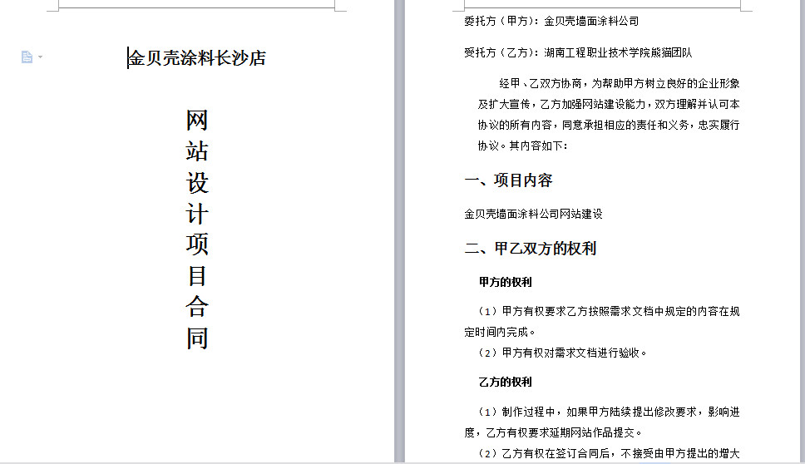

Slide 11
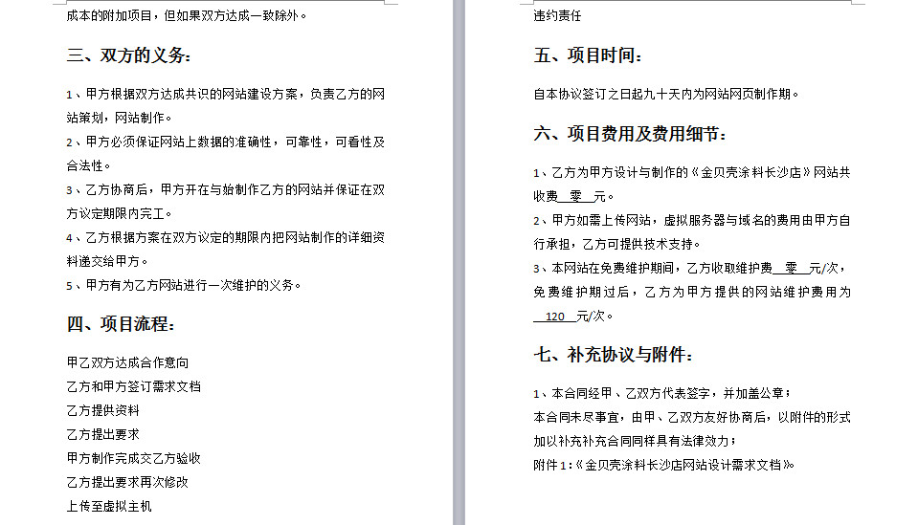

Slide 12
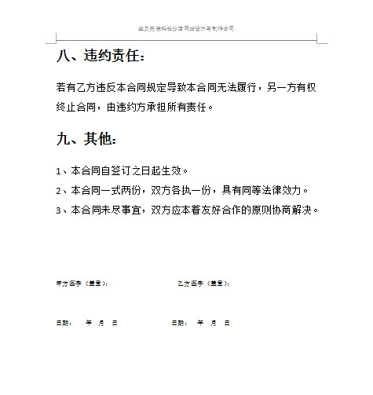

Slide 13
PART
总结

Slide 14
总结
1. 缺少沟通交流：没有提前和客户约好时间，导致我们过去的时候客户没空。团队内没有协商好个人时间，影响项目进展。
分工明确：每个人都有自己的任务，也都按时完成了。
团队合作要加强：慢慢的发现团队合作中有很多小问题，需要及时改正，才能更好的完成项目。

Slide 15
谢谢观看

